Slide 1


Разработка сопряжения l2 концентратора и сервера обработки данных в эксперименте spd ускорительного комплекса nica
Отчёт по проделанной работе
23.06.2025

Slide 2
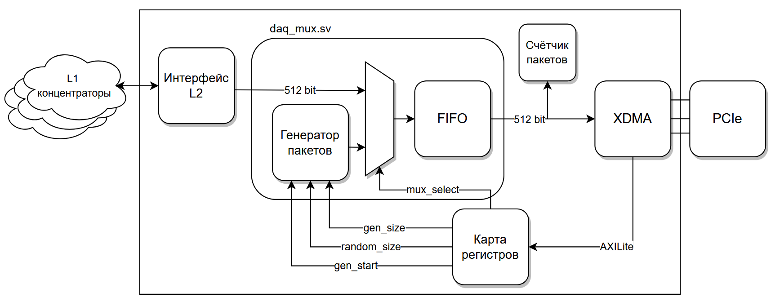



Сопряжение с пакетами разной длины
Рис. 8 – Архитектура модуля сопряжения L2 концентратора и сервера обработки данных

Slide 3
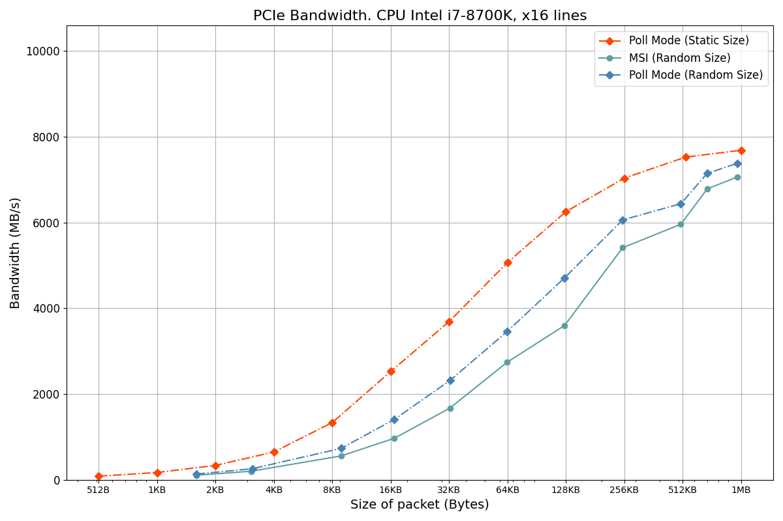
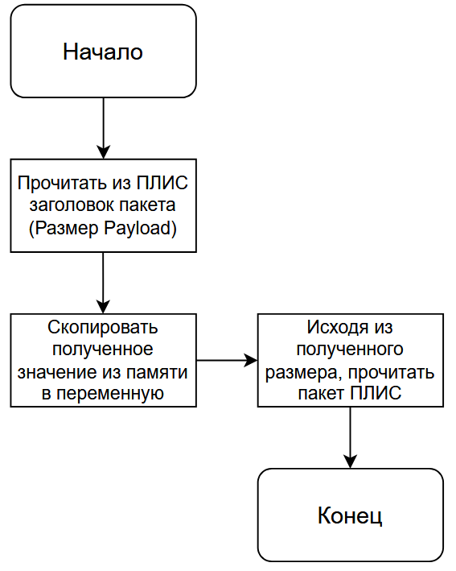
Исследование пропускной способности PCIe
Рис. 8 – Упрощённая блок-схема API для скачивания пакетов случайной длины

Slide 4
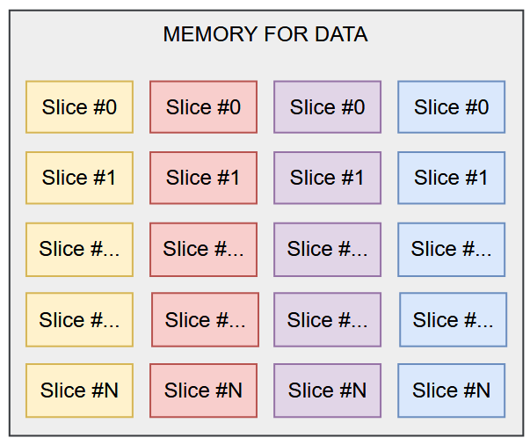
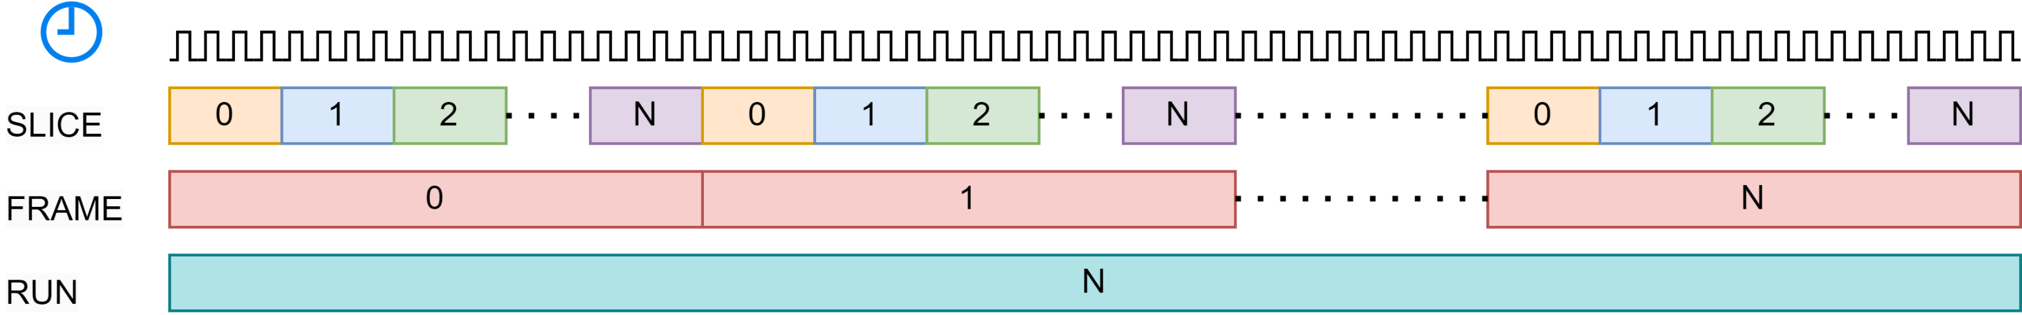
Разработка кластеризации данных
Рис. 8 – Буферизация в DDR4 DRAM
Рис. 9 – Абстракции Slice, Frame и Run

Slide 5
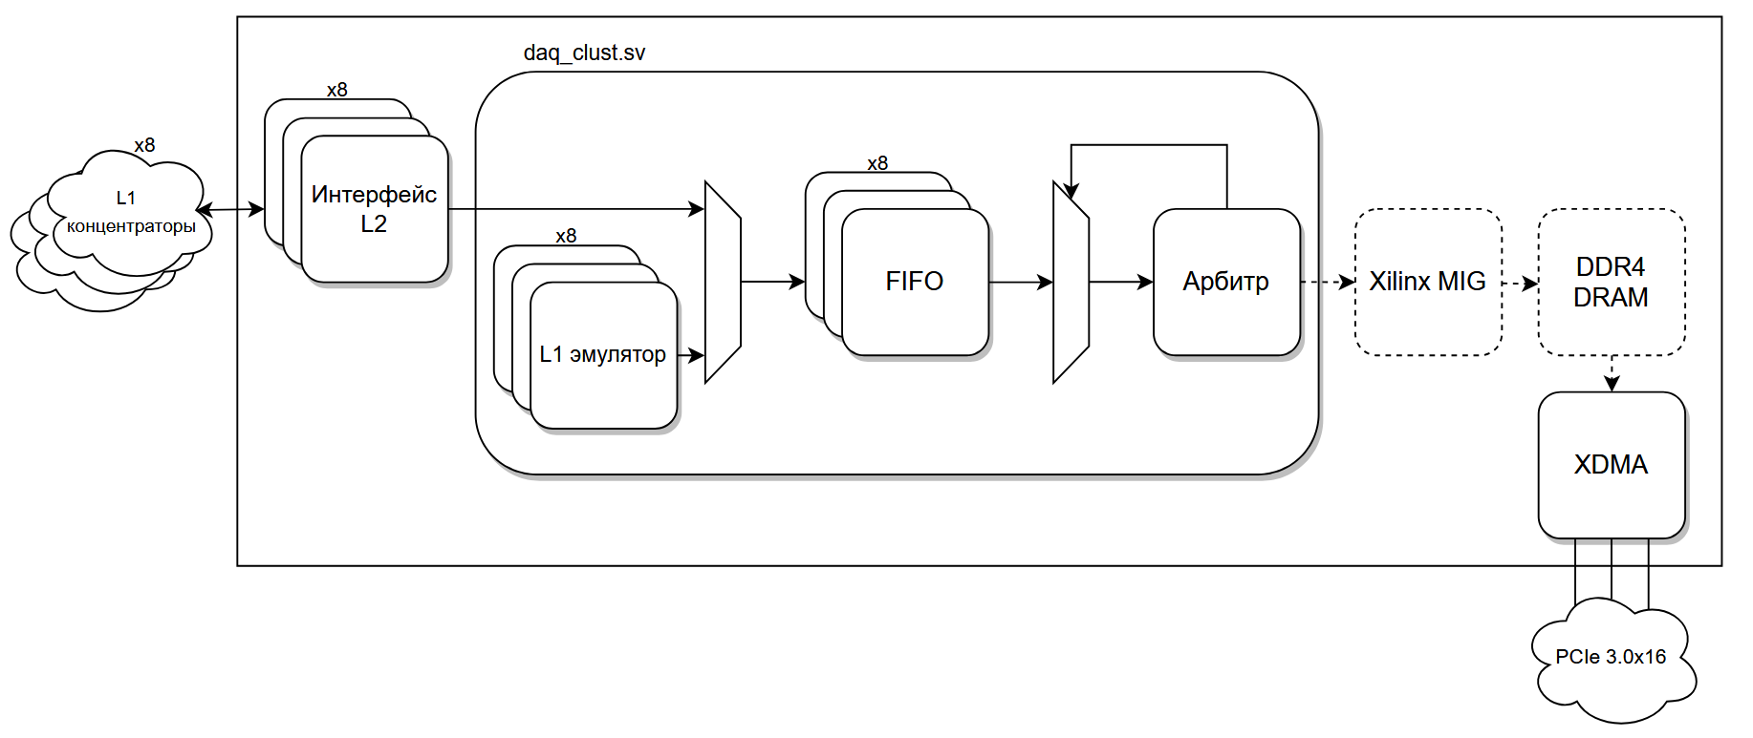
Разработка кластеризации данных
Рис. 8 – Первый прототип архитектуры модуля кластеризации

Slide 6
Разработка сопряжения l2 концентратора и сервера обработки данных в эксперименте spd ускорительного комплекса nica
Отчёт по проделанной работе
23.06.2025

